Slide 1

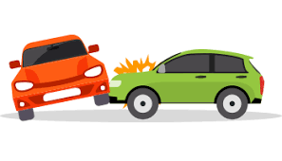

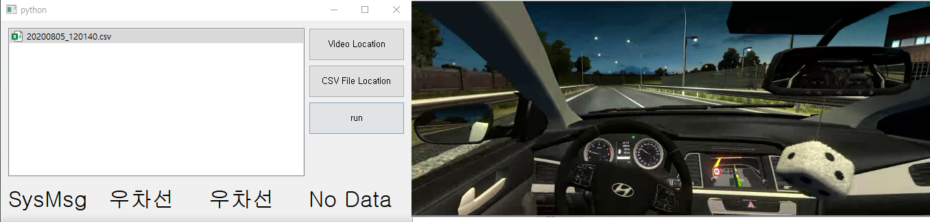
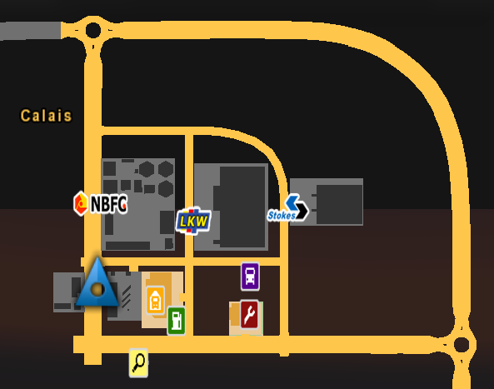

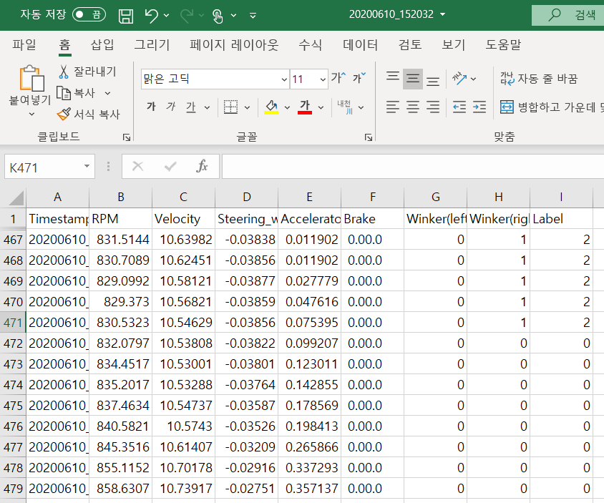
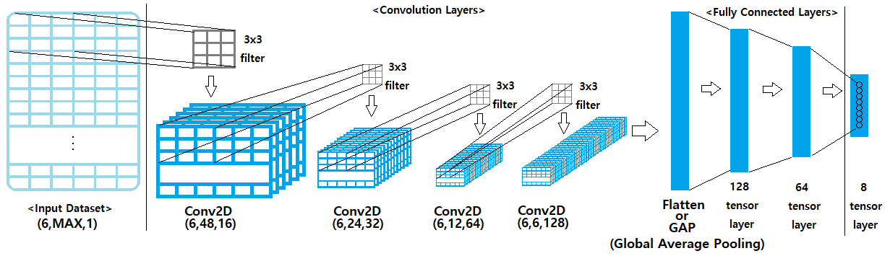
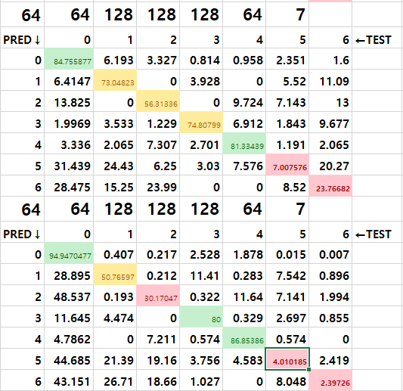
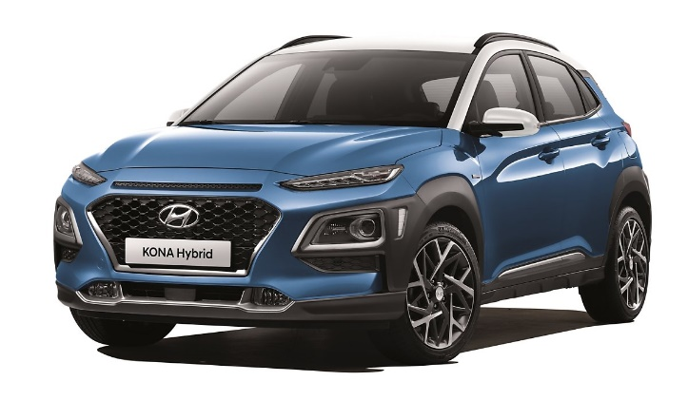
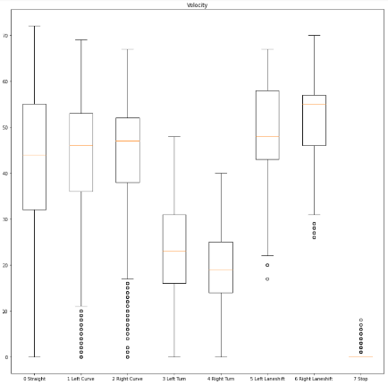
졸업 과제 번호 : 38
SIM2REAL을 활용한 차량 상태 분석 시스템
팀명 : 여기에 팀 이름 입력
참여학생 : 정희석, 이석준, 방형진
지도교수 : 백윤주
- 과제 배경
해마다 차량의 수는 늘어나고 차량에 적용되는 기술은 복잡해짐
교통사고, 차량 점검 등의 상황에서 차량의 상태를 정확하게 알아야 할 필요성 증가
차량 운행시에 센서데이터를 모은 다면 차량의 상태를 예측할 수 있음
SIM2REAL기술을 응용하면 실제 차량이 아닌 시뮬레이션의 차량으로도 비슷한 데이터를 모아 적용시킬 수 있음
- 과제 목표
시뮬레이션 프로그램의 차량에서 얻은 정보를 머신러닝을 통해 학습시켜 실제 차량의 상태 분석에 적용시킬 수 있는 프로그램 개발
해당 프로그램을 사용하여 운전자의 졸음운전 여부를 확인하는 프로그램 개발
- 프로그램 구성
시뮬레이션 차량 센서 데이터
CNN 기반 머신러닝 모델
차량 주행 상태 예측
실제 차량 센서 데이터 & 졸음운전 데이터
- 상세내용
시뮬레이션 프로그램에서 얻어낸 가상의 차량 데이터를 CNN 기반 머신러닝 모델에 학습
학습시킨 모델에 실제 차량 주행 데이터를 넣어서 주행 상태 측정, 운전자 식별 및 졸음운전 여부 식별
- 기대 효과
실제 차량만을 사용하여 데이터 수집을 할 때보다 더 다양하고 많은 양의 데이터를 빠르게 수집할 수 있음
실제 차량을 이용한 데이터 수집시에 있을 수 있는 교통사고 등의 위험에서 자유로움
음주운전이나 졸음운전 같이 실제 차량으로 테스트 하기 힘든 데이터를 쉽게 얻을 수 있음
- 활용방안
차량 운전 상태를 실시간으로 측정해 안전 점수 제도 운영
안전 점수를 이용해서 차량 보험료 할인
향후 과태료 측정 시 안전 점수 반영
안전 점수가 높은 주행 데이터를 자율 주행 알고리즘에 적용 가능

Slide 2
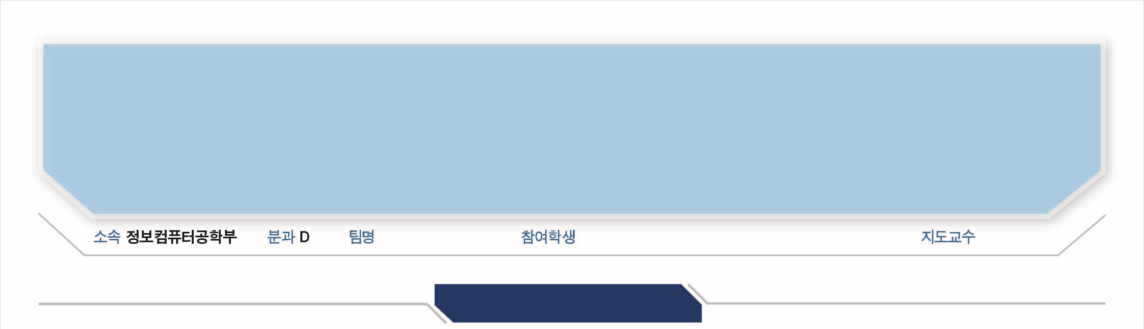
38
SIM2REAL을 활용한 차량 상태 분석 시스템
드론 제어를 통한 스마트 셀피 서비스
팀명
여기에 팀 이름 입력
참여학생
정희석, 이석준, 방형진
지도교수
백윤주
제목 1
과제 개요
- 과제 배경
해마다 차량의 수는 늘어나고 차량에 적용되는 기술은 복잡해짐
교통사고, 차량 점검 등의 상황에서 차량의 상태를 정확하게 알아야 할 필요성 증가
차량 운행 시에 센서데이터를 모은다면 차량의 상태를 예측할 수 있음
SIM2REAL기술을 응용하면 실제 차량이 아닌 시뮬레이션의 차량으로도 비슷한 데이터를 모아 적용시킬 수 있음
- 과제 목표
시뮬레이션 프로그램의 차량에서 얻은 정보를 머신러닝을 통해 학습시켜 실제 차량의 상태 분석에 적용시킬 수 있는 프로그램 개발
해당 프로그램을 사용하여 운전자의 졸음운전 여부를 확인하는 프로그램 개발
작품 구성 및 상세 내용
- 프로그램 구성
시뮬레이션 차량 센서 데이터
CNN 기반 머신러닝 모델
차량 주행 상태 예측
실제 차량 센서 데이터
- 상세내용
시뮬레이션 프로그램에서 얻어낸 가상의 차량 데이터를 CNN 기반 머신러닝 모델에 학습
학습시킨 모델에 실제 차량 주행 데이터를 넣어서 주행 상태 판정
- 기대 효과
기대효과 및 활용방안
실제 차량만을 사용하여 데이터 수집을 할 때보다 시공간적 제약 사항이 적음
일어 날 수 있는 다양한 상황에 대한 많은 양의 데이터를 빠르게 수집할 수 있음
실제 차량을 이용한 데이터 수집시에 있을 수 있는 교통사고 등의 사고 위험에서 자유로움
차후 연구로 음주운전이나 졸음운전 같이 실제 차량으로 테스트 하기 힘든 데이터를 얻을 수 있을 것으로 기대
- 활용방안
차량 운전 상태를 실시간으로 측정해 안전 점수 제도 운영
안전 점수를 이용해서 차량 보험료 할인
향후 과태료 측정 시 안전 점수 반영
안전 점수가 높은 주행 데이터를 자율 주행 알고리즘에 적용 가능

